Slide 1


HYPERTENSION ARTERIELLE PULMONAIRE (Signes et diagnostic)
UNIVERSITE D’ANTANANARIVO
Faculté de Médecine
Dr MIANDRISOA Rija Mikhaël
Cardiologue- Interniste
Ancien Chef de clinique en cardiologie
Pr RABEARIVONY Nirina

Slide 2
Pré requis
Physiologie cardiovasculaire
Anatomie cardiovasculaire

Slide 3
Objectifs
Définir une HTAP
Identifier les éléments d’orientation d’une HTAP
Décrire la classification de l’HTAP

Slide 4
Plan
I. Généralités
II. Signes
III. Diagnostic
Conclusion

Slide 5
I- Généralités:
I.1.Définition
Pression artérielle moyenne: PAPm >= 20mmHg
Résistance vasculaire > 3UW
Pré capillaire si PCAP <15mmHG
Intérêt: maladie rare progressive , caractérisée par une augmentation des
pressions et des résistances artérielles pulmonaires conduisant à l’insuffisance ventriculaire droite et au décès.

Slide 6
I- Généralités I.2.Rappel anatomo- physiologique
Fonction circulation pulmonaire
Artère pulmonaire proximale= élastique
Artérioles pulmonaires musculaires ( régulation du débit et du tonus vasculaire pulmonaire….)
Capillaire pulmonaire
et veine pulmonaire ramènent sang oxygène au cœur gauche

Slide 7
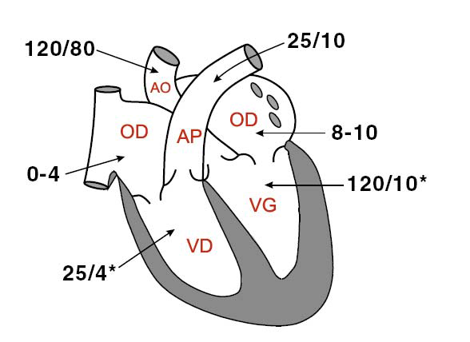
I- Généralités I.2.Rappel anatomo- physiologique
Pression Intracardiaque

Slide 8
I- Généralités I.3. Physiopathologie
Avec cardiopathie:
Pré capillaire
Shunt ➔ ꝉ RVP
Atteinte des artérioles
Post capillaire :
Défaut de vidange des veines pulmonaires dans l’OG ( RVPA, RM,I M, RA, Coarctation)
Sans Cardiopathie
HTAP classe III, IV et V

Slide 9
I- Généralités I.4. Classification Physiopathologique (1)
Groupe 1: « HTAP »: remodelage intense des artères de petit calibre; pré capillaire (PCP≤15mmHg)
Groupe 2: HTP des maladies cardiaques gauches;
Post capillaire (PCP> 15mmHg)

Slide 10
I- Généralités I.4. Classification (2)
Groupe 3: HTP des maladies respiratoires ou
hypoxie chronique
Groupe 4: HTP thromboembolique chronique et autres obstructions artérielles pulmonaires
Groupe 5: HTP des mécanismes multifactoriels ou incertains

Slide 11
Plan
I- Généralités
II- Signes
II.1. Type de description ( TDD)
II.2. Formes cliniques
III- Diagnostic
Conclusion

Slide 12
TDD: HTAP sans cardiopathies congénitales
Non spécifiques +++
Dyspnée +++
Douleur thoracique
Palpitation
Lipothymie/syncope d’effort

Slide 13
Signes physiques
Hippocratisme digital
Cyanose + notion de shunt = signe vers HTAP fixée
Souffle
Eclat de B2 pulmonaire

Slide 14
Signes paracliniques
ECG: SVD, axe droit
Radiographie thoracique
-Shunt : AP dilatée, vascularisation périph riche
-Primitive: AP dilatée, vascularisation périph pauvre

Slide 15
Signes paracliniques
Echo cardio :
- VD hypertrophié
- Courbure septale inversée
- PAPs < IT; PAPd< IP
- QP/QS (Q = FC x VES et VES = Surf x V x T eject)
- Cardiopathie associée (shunt, cœur gauche, RVPA..)

Slide 16
Signes paracliniques
Cathétérisme avec angiographie
PAPm
- RVP Pré capillaire si RVP <15mmHg; post capillaire si > 15mmHg
QP
Shunt?
Tests pharmaco réversibilité?(Test NO pour le traitement médical étiologique)
- Ramifications périphériques à l’angiographie

Slide 17
Signes : Evolution et pronostic
Facteurs de mauvais pronostic :
- Clinique: Apparition de cyanose , syncope, signes d’IVD
- Echo graphique: courbure septale aplatie, TAPSE <12mm; FEVD diminuée ; VCI dilatée
Evolution sans traitement : risque de décès a 10 mois
Evolution avec traitement : Survie 10 a 15 ans en général

Slide 18
Plan
I- Généralités
II- Signes
II.1. Type de description ( TDD)
II.2. Formes cliniques
III- Diagnostic
Conclusion

Slide 19
Signes: II.2.Formes Cliniques
II.2.1 Formes selon le terrain
II.2.2. Formes selon l’origine physiopathologique
II.2.3. Formes d’HTAP avec cardiopathie congénitale
II.2.4. Formes selon l’évolution

Slide 20
Signes: II.2. Formes Cliniques
II.2.1 Formes selon le terrain
II.2.1.1. Chez le nourrisson: Classe I7
Clinique : désaturation, cyanose , Eclat de B2 pulmonaire
Echo doppler Cardiaque: Absence de déféct, confirmation HTAP par IT ou IP
II.2.1.2. Chez l’enfant : même signes cliniques, éliminer un gros déféct non vu

Slide 21
Signes: II.2. Formes Cliniques
II.2.1 Formes selon le terrain
II.2.1.3. Chez un jeune
Clinique : désaturation, cyanose , hippocratisme digital, malaise, Eclat de B2 pulmonaire
Echo doppler Cardiaque: Absence de déféct ou présence d’une CIA non vue, confirmation HTAP par IT ou IP et présence d’étiologie post capillaire ( RVPA, RM,IM, RA, coarctation)
II.2.1.4. Chez l’adulte : même signes cliniques, origine post capillaire ou origine pulmonaire ( classe III)

Slide 22
Signes: II.2.Formes cliniques
II.2.2. Formes selon l’origine physiopathologique
II.2.2.1. Hypertension groupe III d’origine pulmonaire et IV:
-Clinique : ATCD Embolie pulmonaire (EP) ou BPCO, désaturation
- Rx thx: Cotes horizontales a l’inspiration profonde
- Echo Cardiaque: Dilatation des cavités droites

Slide 23
Signes: II.2.Formes Cliniques
III.2.3. Formes d’HTAP avec cardiopathie congénitale
Clinique :
présence des signes de shunt : Retard staturo pondéral, bronchite a répétition, sueur pendant la tété
Souffle et éclat de B2
Radiographie: surcharge vasculaire
Echo doppler cardiaque : confirme le shunt, évaluation HTAP a partir du shunt, septum (pas sur l’IT ), sa gravité et les anomalies associées

Slide 24
Signes: II.2.Formes Cliniques
II.2.4. Formes selon l’évolution
HTAP post-capillaire (RM, IM...) : Hypertrophie des veines puis des artères pulmonaires. Lésions réversibles mais RISQUE POST-OP.
CIV: hypertrophie de la média avec risque++ imprévisible de lésions sévères: OPERER AVANT L’AGE DE 12 MOIS.
CAVcomplet : lésions précoces surtout en cas de T21
- CIA: lésions très TARDIVES > 30ans. Parfois plus précoce.
- susceptibilité individuelle?
- facteurs génétiques?

Slide 25
Plan
I- Généralités
II- Signes
III- Diagnostic
Conclusion

Slide 26
III.1.Diagnostic positif
Orienté par la clinique : dyspnée, syncope, cyanose, hippocratisme digital ; Eclat de B2 pulmonaire
Confirmé par Echo Doppler Cardiaque et /ou Cathéterisme

Slide 27
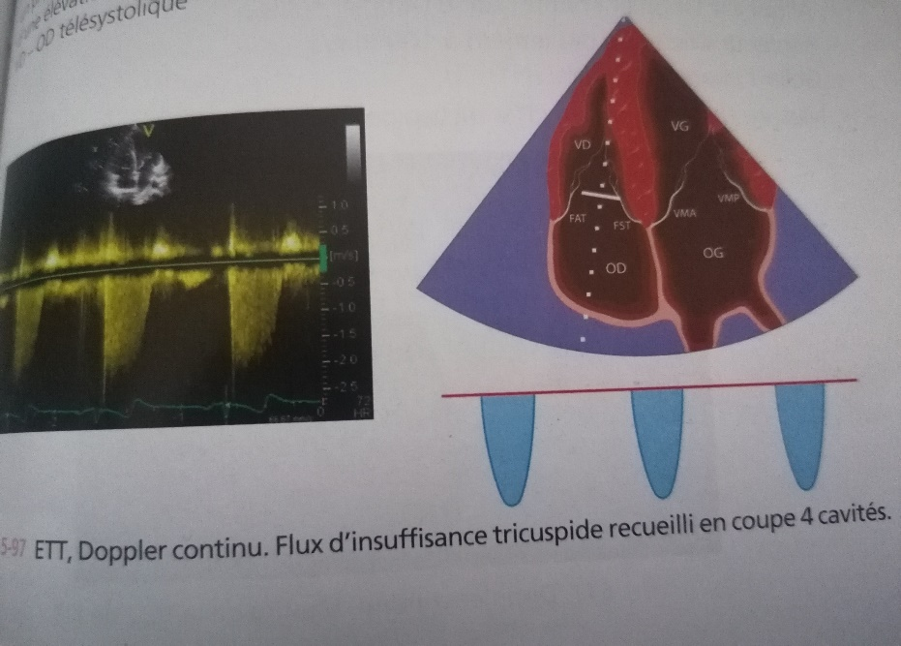
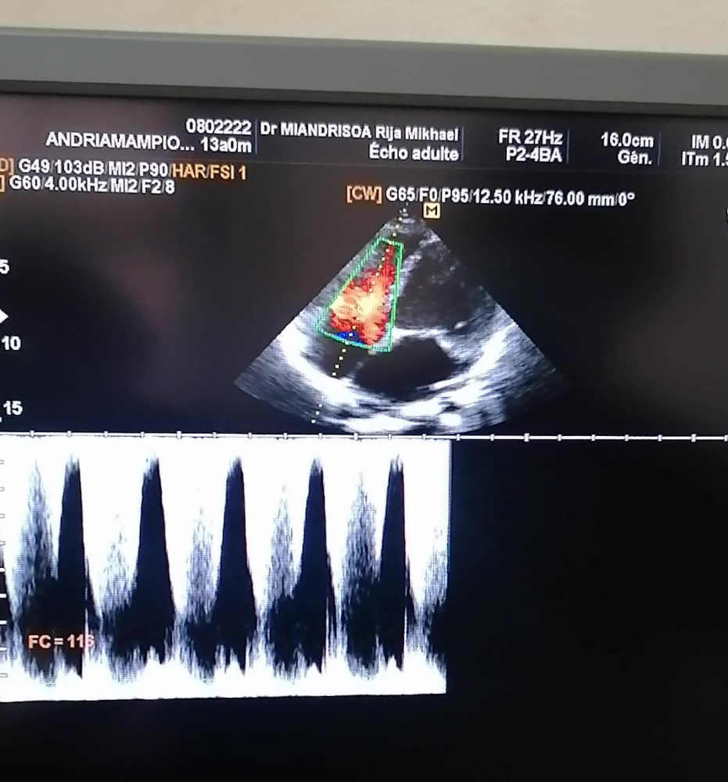
III.1. Diagnostic positif (1)
ETT + Doppler
Examen de référence pour dépistage
Doppler +++
(vélocité) VmaxIT (voie apicale et ou
sous costale)

Slide 28
III.1.Diagnostic positif (2)
ETT + Doppler
3 niveaux de probabilités:
HTP faible: VmaxIT≤2,8m/s
HTP intermédiaire: VmaxIT 2,9 à 3,4 m/s sans signes évocateurs d’HTP ou <2,8 m/s avec autres signes d’HTP
HTP élevée: VmaxIT 2,9 à 3,4 m/s avec signes évocateurs d’HTP
ou VmaxIT> 3,4 m/s [niveau de preuve 2]

Slide 29
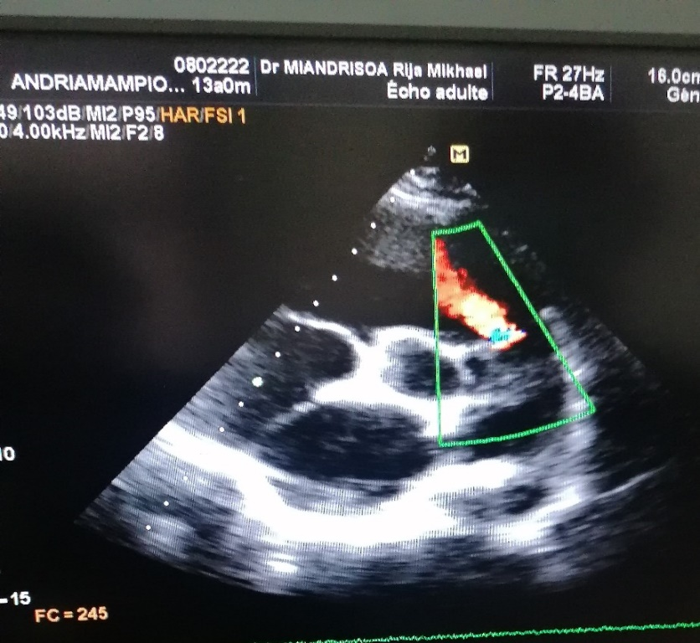
III.1.Diagnostic positif (3)
ETT + Doppler
Examen de référence pour dépistage
[niveau de preuve 2]
Doppler +++
Flux IP (Pt axe ): PAP diastolique ou PAP moyenne

Slide 30
III.1.Diagnostic positif (4)
Cathétérisme cardiaque droit:
Examen de référence pour confirmer Hypertension artérielle pulmonaire ( PAP moyenne >=25mmHG)

Slide 31
III.2. Diagnostic de gravités
Clinique : dyspnée NYHA III à IV, cyanose, syncope, IVD
ETT + Doppler
Retentissement droit:
Septum plat
Hypertrophie du VD (>5mm)
TAPSE: mesure en TM (<12mm)
Doppler tissulaire tricuspide : Onde S basse
Surface du VD : FEVD altérée

Slide 32
III.3.Diagnostic étiologique : Classification (1)
1- HTAP | Idiopathique Héritables (BMPR2,ALK1,Endogline, etc) Médicamenteuse ou toxique Associée: [Connectivite, VIH, HTP, Cardiopathies congenitales, bilharziose ]
1’ Maladie veino occlusive pulmonaire/hémangiomatose capillaire pulmonaire | Idiopathique Héritable ( EIF2AK4,…) Médicamenteuse, toxique, irradiation Associé à: Connectivite, VIH
1’’ HTTP du nouveau né
2015 ESC/ERS Guidelines for the diagnosis and tretment of pulmonary hypertension: the joint Task force for the Diagnosis and treatment of pulmonary Hypertension of the european Respiatory Sosiety(ERS) Endorsed by: Association for Europen Paediatric and congenital cardiology (AEPC), International Society for heart and lung Transplantation (ISHLT).Eur Respir J 2015; 46:903-75

Slide 33
III.3. Diagnostic étiologique : Classification (2)
2- HTP des cardiopathies gauches | Dysfonction systolique Dysfonction diastolique Valvulopathies Obstacle gauche congénital ou acquis et cardiomyopathies congénitales Sténose des veines pulmonaires congénitale et acquise
3- HTTP des maladies respiratoires et/ou hypoxie chronique | BPCO Pneumopathies interstitielles Maladies restrictive respiratoires et ou obstructive SAOS Hypoventilation alvéolaire Anomalie de développement pulmonaire
2015 ESC/ERS Guidelines for the diagnosis and tretment of pulmonary hypertension: the joint Task force for the Diagnosis and treatment of pulmonary Hypertension of the european Respiatory Sosiety(ERS) Endorsed by: Association for Europen Paediatric and congenital cardiology (AEPC), International Society for heart and lung Transplantation (ISHLT).Eur Respir J 2015; 46:903-75

Slide 34
III.3.Diagnostic étiologique :Classification (3)
4- HTTP post embolique | HTTP thromboembolie chronique Angiosarcome Tumeurs intra vasculaires Artérite Sténose artérielles pulmonaires congénitales parasites
5- HTTP multifactoriels | Hématologiques: anemie hemolytique chronique, syndrome myeloproliferatif,splenectomie Maladie systémique Maladie metabolique: glycogenose, Gaucher, dysthyroidie
2015 ESC/ERS Guidelines for the diagnosis and tretment of pulmonary hypertension: the joint Task force for the Diagnosis and treatment of pulmonary Hypertension of the european Respiatory Sosiety(ERS) Endorsed by: Association for Europen Paediatric and congenital cardiology (AEPC), International Society for heart and lung Transplantation (ISHLT).Eur Respir J 2015; 46:903-75

Slide 35
Plan
I- Généralités
II- Signes
III- Diagnostic
Conclusion

Slide 36
Conclusion
Définition
Connaissance des signes cliniques d’orientation
Confirmation par Echo doppler Cardiaque et / ou cathétérisme
Cathétérisme cardiaque : indiqué si doute pour la chirurgie
Classification +++

Slide 37
Conclusion
HTAP IDIOPATIQUE: Traitements récents, retardent la TRANSPLANTATION COEUR-POUMONS
HTAP POST-CAPILLAIRE par atteinte du cœur gauche :REVERSIBLE après traitement de la cause
•HTAP PRE-CAPILLAIRE par shunt,
PROBLEME
-signes de shunt + (clinique, écho et radio)
-signes de shunt -et tests pharmaco douteux: BIOPSIE

Slide 38
MERCI !!!

Slide 39
Plan
I. Généralités
II. Signes
III. Diagnostic
Conclusion

Slide 40
Plan
I. Généralités
II. Signes
III. Diagnostic
Conclusion

